Slide 1
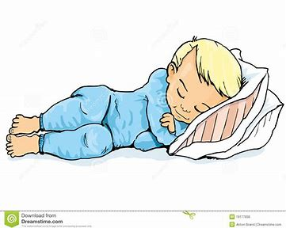
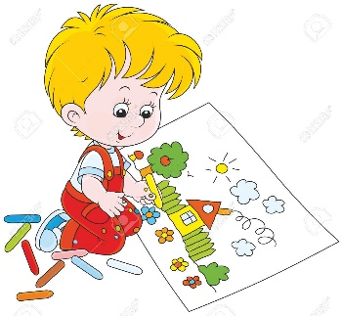
COMMENT GERER LA JOURNEE DE VOTRE ENFANT?
Continuité pédagogique Mars 2020 - Sabine TESSIER , IEN préélémentaire
D’après Claire LECONTE, chronobiologiste

Slide 2
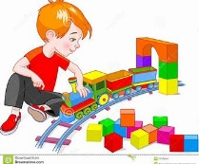
MOT AUX PARENTS
Vous allez, durant ces prochaines semaines, passer beaucoup de temps avec votre enfant. C’est l’occasion de parler avec lui. Saisissez cette opportunité. Si votre enfant vous questionne sur la situation actuelle, dites-lui simplement qu’un gros virus circule et qu’il vaut mieux rester en sécurité chez soi. D’après Claire LECONTE, les petits enfants sont capables de comprendre cela.
Il est important de respecter le sommeil de votre enfant. Pour cela, il va être essentiel de le réveiller et de le coucher à la même heure pour instaurer une régularité dans ses phases de sommeil. On sait que c’est lors de la première partie de la nuit que le système immunitaire se régénère le plus.
Placer les apprentissages plutôt le matin (travail écrit, graphisme, etc.) car l’enfant montre une grande disponibilité pour apprendre. en début de journée On privilégiera les jeux l’après-midi (jeux de société, jeux à règles, jeux à gages; par ex: monter deux fois l’escalier ou marcher à reculons jusqu’à sa chambre-ce qui fait pratiquer de l’exercice aussi- , etc.). C’est aussi l’occasion de faire de la cuisine en famille, de tester de nouvelles recettes…Les moments de repas (goûter également) doivent être ritualisés.
Ne pas hésiter à demander à votre enfant de se reposer après les temps de repas. Une écoute instrumentale douce (Mozart par exemple) peut l’aider à se détendre.
Ce n’est pas grave si votre enfant s’ennuie. C’est une activité à part entière. C’est un moment où l’enfant regarde autour de lui ce qui se passe. Il observe et apprend ainsi beaucoup de choses.
C’est enfin l’occasion pour les plus jeunes de travailler sur la propreté en toute intimité. Etre à la maison va être l’occasion de gagner en autonomie à ce niveau-là et à son rythme. Rien ne sert de brusquer l’enfant qui acquiert la propreté de jour entre 2 et 3 ans et la propreté diurne vers 5 ans.
Enfin, avant 3 ans: pas d’écrans; entre 3 et 6 ans : limiter et définir la durée dans un contrat clair avec votre enfant (par exemple, lui confier un minuteur). Privilégier les moments de coloriages, de manipulations (jeux de construction, pâte à modeler, objets divers –les bouchons de lait offrent des heures de jeux – et les livres - cf. diapositive suivante « Conseils sur les écrans », de Serge TISSERON, psychiatre. S TESSIER Mars 2020

